Slide 1
Лекция 6
<form> - формуляр, модальное окно,
медиа запросы, гамбургер меню
лектор Олексий Шевченко

Slide 2
<form> — это HTML-элемент для создания формы на веб-странице.
Через форму пользователь может ввести данные (текст, пароль, выбрать из списка, поставить галочку и т. д.) и отправить их на сервер или обработать с помощью JavaScript.
<form>
<h2>Контактуйте нас</h2>
<label for="name">Имя</label>
<input type="text" id="name" name="name" required>
<label class="checkbox-label">
<input type="checkbox" name="agree" required>
Согласен с обработкой персональных данных
</label>
<button type="submit">Отправить</button>
</form>
Два способа обёртки <label>

Slide 3
Типы поля ввода:
<input type="password" placeholder="Пароль">
<input type="email" placeholder="Email">
<input type="number" min="1" max="10">
<input type="date">
<input type="checkbox"> Я согласен<br>
<input type="radio" name="gender" value="male"> Мужчина
<input type="radio" name="gender" value="female"> Женщина<br>
<input type="file"><br>
<input type="color"><br>
<input type="range" min="0" max="10">

Slide 4
Выпадающий список:
<label for="city">Выберите город:</label>
<select id="city" name="city" multiple size="4">
<option value="prague">Прага</option>
<option value="brno">Брно</option>
<option value="ostrava">Острава</option>
</select>
<input list="cities" id="city" name="city">
<datalist id="cities">
<option value="Прага">
<option value="Брно">
<option value="Острава">
</datalist>
</form>

Slide 5
<fieldset> служит для группировки связанных элементов формы. Помогает структурировать форму и улучшить её читаемость.
<legend> — это заголовок для группы полей, который поясняет, что находится внутри
<form>
<fieldset>
<legend>Личные данные</legend>
<label for="name">Имя:</label>
<input type="text" id="name" name="name">
<label for="email">Email:</label>
<input type="email" id="email" name="email">
</fieldset>
<form>

Slide 6
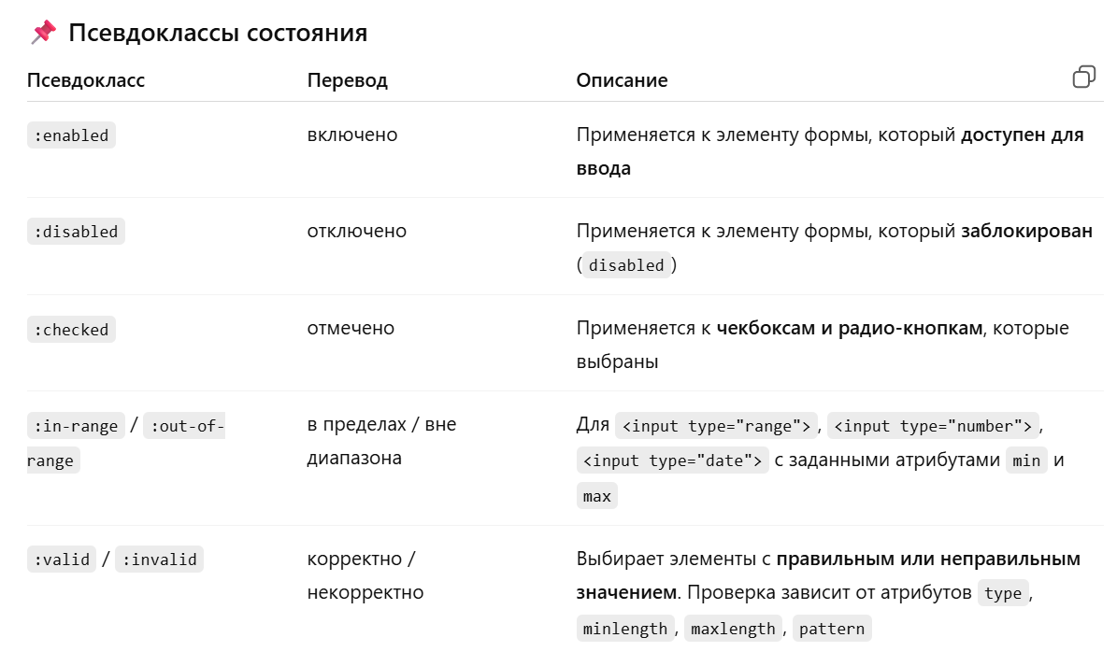

Slide 7
Спасибо за внимание,
надеюсь, это было интересно!
Я готов ответить на ваши вопросы.

